Slide 1
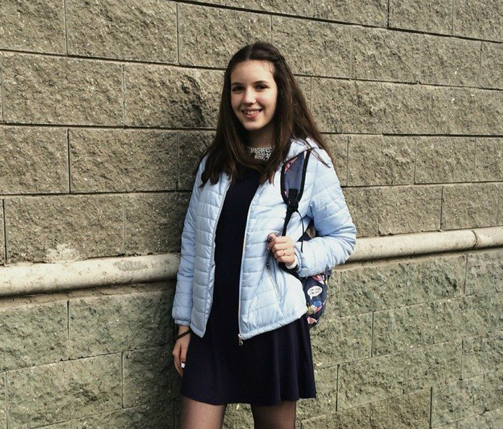
Махмудова Элина Олеговна
родилась 27.11.2000
Ученица 10 ФМ класса, МОУ «Лицей №230». г.Заречный, Пензенская область. Призер очного этапа конкурса дизайн-проектов интерактивного научно-технического парка под открытым небом «Эврика».

Slide 2
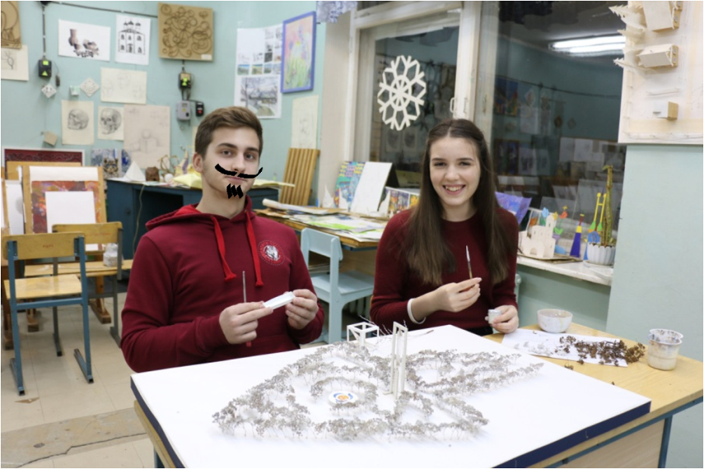
В школе моими самыми любимыми предметами являются: география, математика, физика и черчение. Особенно хочу выделить географию, ведь моя мечта - это путешествовать и побывать на всех континентах нашей необъятной планеты. Когда я смотрю передачи по данной теме или читаю статьи у меня захватывает дух!
О себе
Я: ● любознательная ● непосредственная ● смелая С ранних лет была активным и любопытным ребенком, что может подтвердить множество грамот различных секций и кружков.
Такому интересу к окружающему миру, пожалуй, обязана родителям, которые привили мне тягу к знаниям, за что я им очень благодарна.
В свободное время мне нравится изучать психологию. Ведь правильное общение - это основа успеха, и узнавать что-либо новое в этой области никогда не будет лишним.

Slide 3
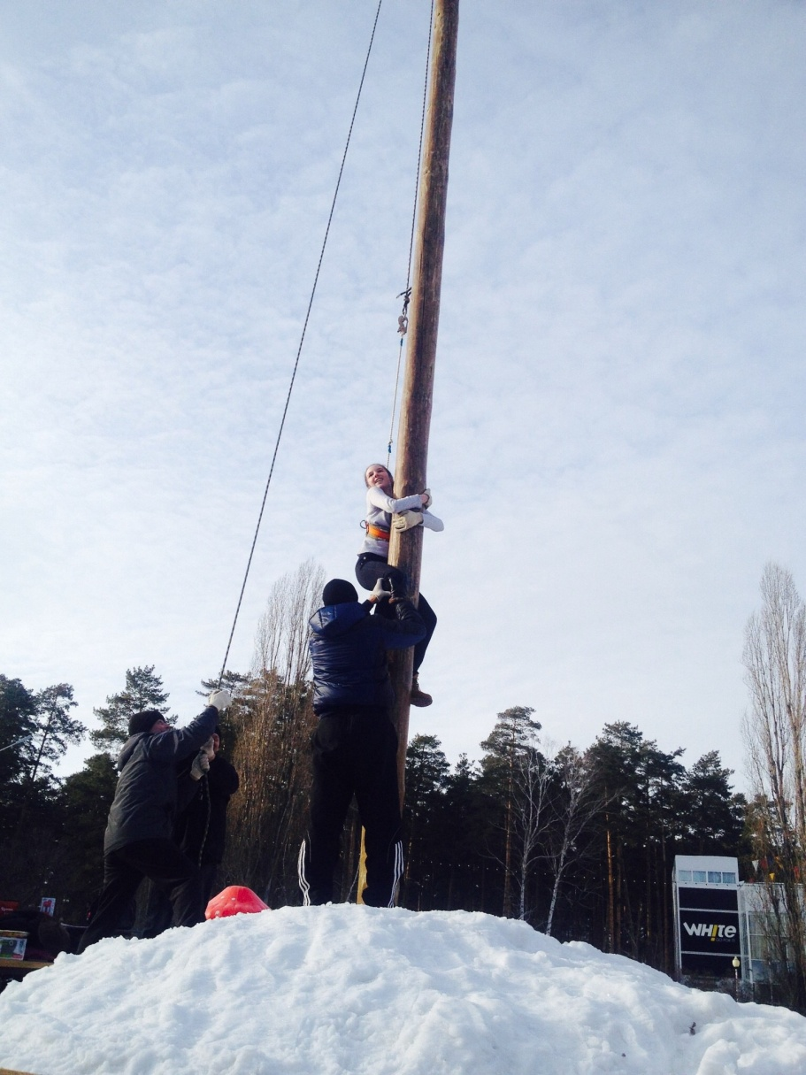
Как было сказано ранее, я достаточно смелый человек. Однажды, забавы ради, я даже полезла на столб на масленицу со своей подругой, и про нас написали в газете!

Slide 4
Из самых моих интересных увлечений я могу отметить искусство ООАК - авторское изменение внешности фабричной куклы.
В переводе с английского дословно расшифровывается как One Of A Kind – значит «Единственная в своем роде».
ООАК Вивьен
(платье связано своими руками)

Slide 5
Мои достижения:
Диплом 3 степени призера школьников по обществознанию
* тут должно быть название диплома за Эврику 2 место*
Диплом за 3 место в олимпиаде школьников по психологии
Свидетельство участника фестиваля «Битва Разума» Росатом
Диплом за 2 место в I Международном конкурсе «Мириады открытий» по географии
Грамота за хорошую учебу, трудолюбие и старание
Сертификат участника в Международной дистанционной олимпиаде по географии проекта «Инфоурок»
Диплом участника в конкурсе агитационных плакатов «За чистоту языка!»
Сертификат участника в I Международном конкурсе «Мириады открытий» по русскому языка
Сертификат участника в I Международном конкурсе «Мириады открытий» по биологии

Slide 6
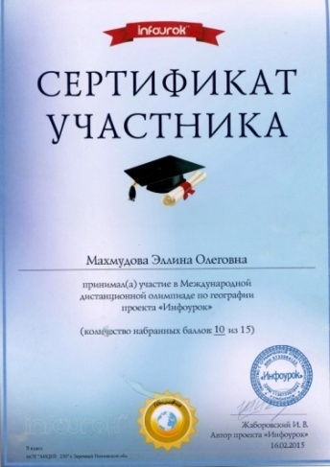
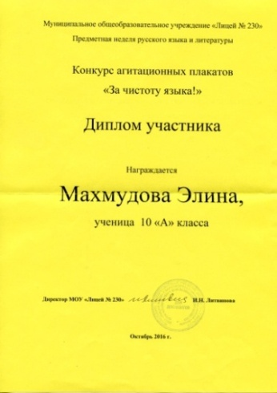
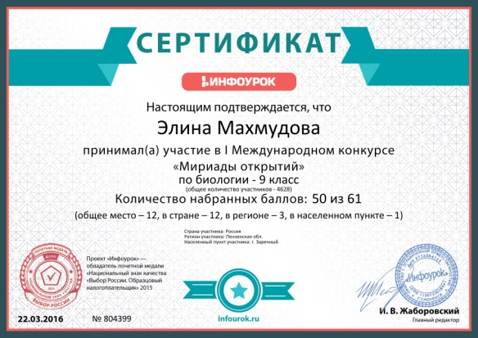
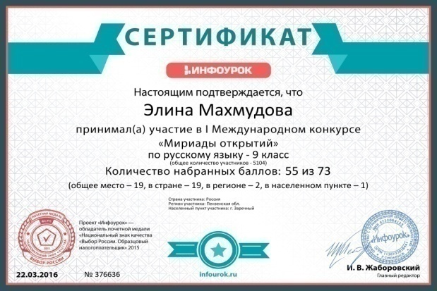
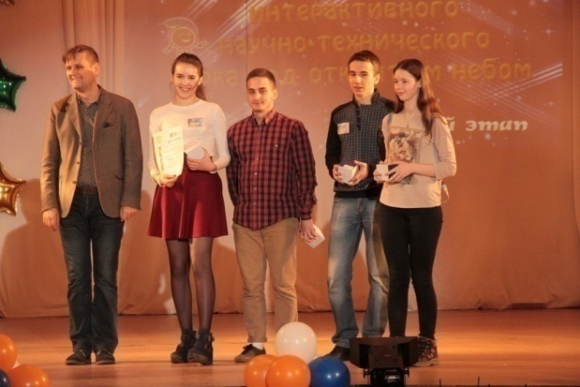
it's me

Slide 7
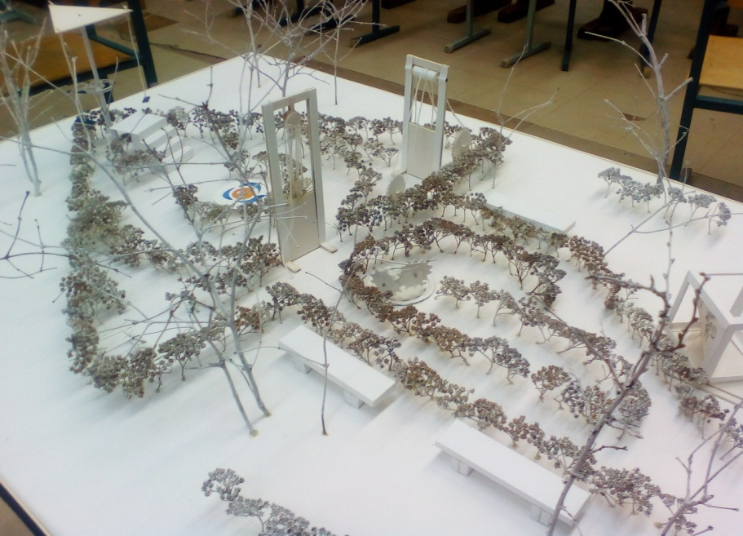
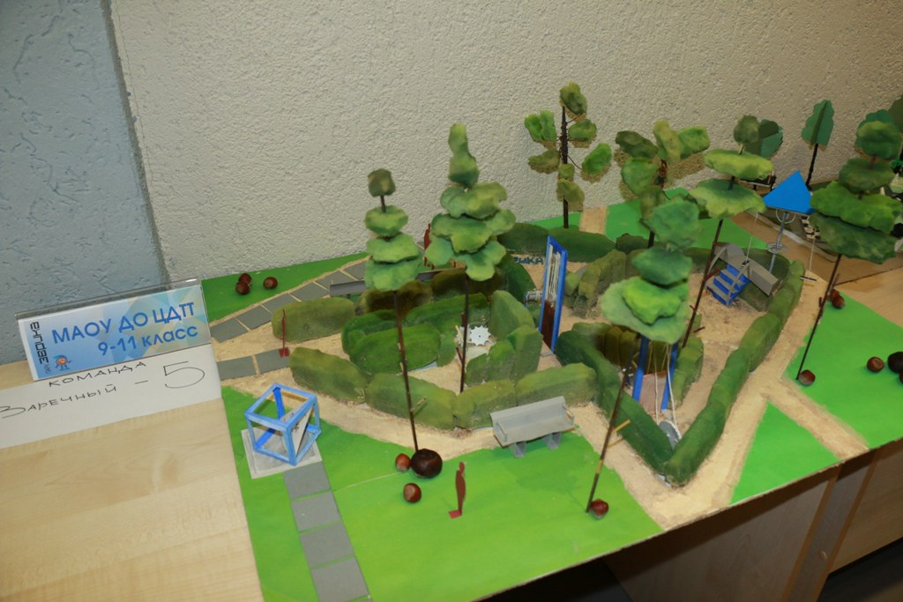
Участие в конкурсе дизайн-проектов интерактивного научно-технического парка под открытым небом «Эврика»
(заочный этап)
(очный этап)
В конкурсе дизайн-проектов «Эврика»(очный этап) я и моя команда от ЦДДТ заняли 2-ое место и были отмечены судьями в номинации «Самый оригинальный проект»
https://www.youtube.com/watch?v=lCnQ43Ll1l4

